Slide 1
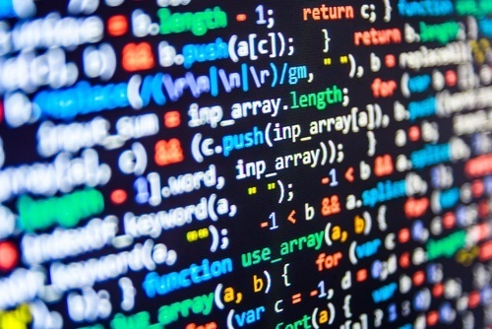
BİLGİSAYAR PROGRAMLAMA
OĞUZ HANOĞLU

Slide 2
Slayt Düzeni Bilgilendirmesi
ARA SLAYTLAR: Dersin slayt bombardımanı olmasını engellemek ve sadeliğini korumak için bazı slaytlar “Slayt Gizle” özelliği ile ders sunumu esnasında görünmemek üzere ayarlıdır. Sınavlarda bu slaytlardan da sorumlusunuz.
  Bu slaytlar sunu haricinde yine görünmektedir. Gizle özelliği seçildiği için yok olmamakta, sadece F5 tuşu (slayt gösterisi) modunda görünmemektedir.
  Sol panelde görünen “Slaytlar” kısmındaki slaytlara sağ tuşla tıklayarak bu özelliği düzenleyebiliyorsunuz. Bir slayta tıklayıp, Ctrl+A ile tüm slaytları seçip, sağ tuş->Slaytları Gizle (bunu 2 kez yapın) adımların izleyerek tüm slaytlardaki Gizleme özelliğini kolaylıkla kaldırabilir ve bu sunudaki tüm slaytları görünür hale getirebilirsiniz.
SUNU SONU SLAYTLARI: Sunuların sonunda ders konularıyla ilgili slaytlar bulacaksınız. Bu slaytların başında bilgilendirmeler mevcuttur.
Bu slaytlar hem derste kullanılmak hem de çalışma materyali olarak sizlerle paylaşılmak üzere tasarlanmıştır. Lütfen dersten sonra, konulara hakim olabilmek için, DevCpp eşliğinde slaytların (Ara slaytlar ve sunu sonu slaytları da dahil olmak üzere) üzerinden geçin. Son ana bırakmayın, takıldığınız yerleri not alın ve bize sorun.

Slide 3
Bilgilendirme
Haftanın ilk 4 dersi okulun Çarşamba günü başlaması ve tüm şubelerle eş zamanlı gidilmesi nedenleriyle yapılmadı.
Derse dönem başında hızlı bir başlangıç yapıp dönem ortasından sonra yavaşlayacağız.
  Lütfen kopmayın. Ancak koparsanız sorularınızla birlikte yanıma uğrayın.

Slide 4
Teşekkürler…
Bu derste emeği geçen İstanbul Kemerburgaz Üniversitesi ve TOBB ETÜ’deki hocalara ve asistanlara teşekkür ediyoruz.
Slaytların ve derse dair diğer materyallerin hazırlanmasında birçok kişinin emeği geçmiştir. Özellikle Uğur Şahin’in hazırladığı slaytlar, bu dersin slaytlarının temelini oluşturur.
Robert Sedgewick & Kevin Wayne gibi yabancı kaynaklardan da slaytlar alınmıştır.
Özel olarak kaynağını merak ettiğiniz bir slayt olursa sormaya çekinmeyiniz.

Slide 5





Dersin hocası kimdir?
Lisans:
  ODTÜ Elektrik Elektronik Mühendisliği 3,88/4,00
Mühendislik Yüksek Lisans:
  Bilkent Elektrik Elektronik Mühendisliği 4,00/4,00
  Nanoteknoloji – Biyosensörler alanı
Eğitim Yüksek Lisansı:
  Purdue Üniversitesi, Amerika 3,83/4,00
  Mühendislik Eğitimi
İş deneyimi İstanbul Kemerburgaz Üniversitesi
  236 programlama dersi öğrencisi
TOBB ETÜ – Bilgisayar Programlama Dersleri
  2,5 sene
  8 dönem
  Yaklaşık 1602 programlama dersi öğrencisi
Neden bilgisayar programlama? (bkz. bir sonraki slayt)

Slide 6
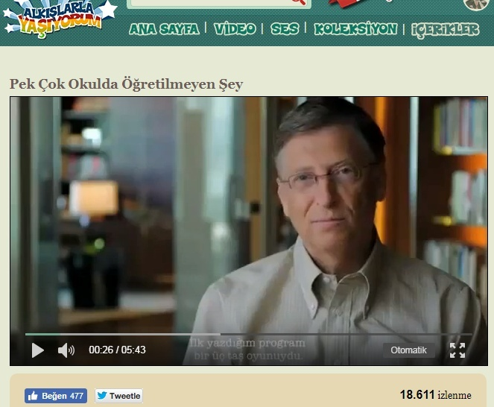
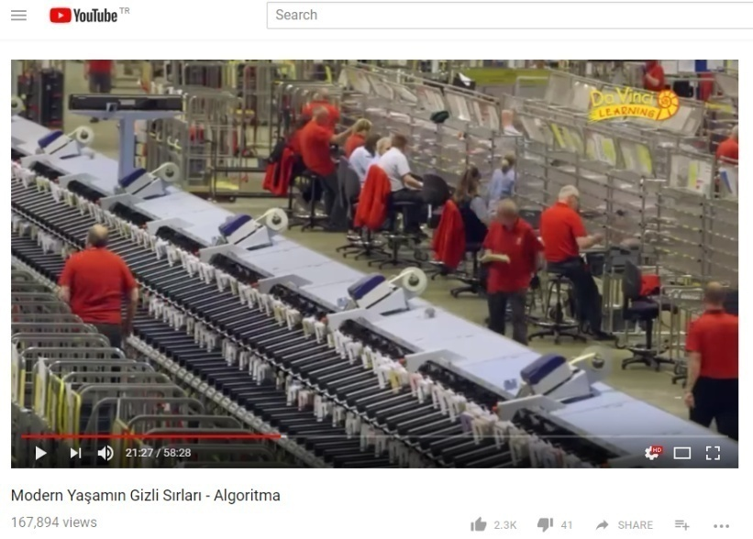
Neden Programlama?
≈ Bir ülkedeki herkesin kodlamayı öğrenmesi gerekir. Çünkü o insana düşünmeyi öğretir.
Steve Jobs

Slide 7
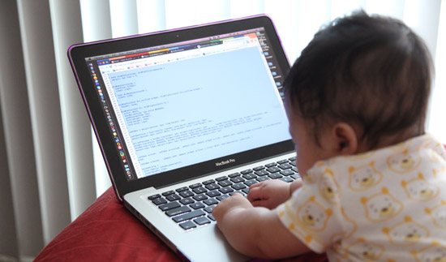
Dersin amacı
  Öğrencilerin, bilgisayar programlamanın gerektirdiği düşünce yapısını, yeteneklerini ve alışkanlıklarını edinmesi
  Öğrencilerin programlamayı sevmesi ve öğrenmesi

Slide 8
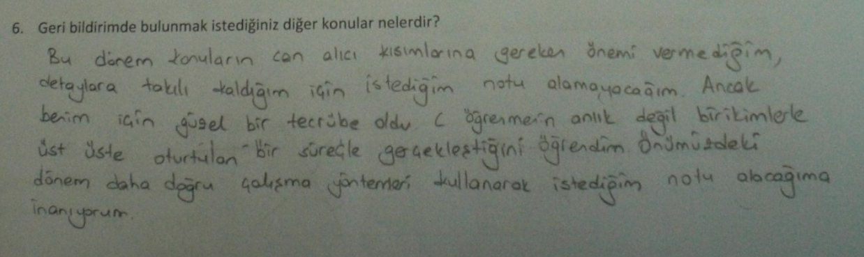
Nasıl çalışmamalı?
Yaşanan deneyimlere kulak verelim, dersler çıkaralım.

Slide 9
Bir öğrencinin deneyimi
Dersten kalacağımı bildiğim için sınava (dönem sonu sınavı) çalışmadım. (1.Ara sınav: 27, 2.Ara sınav: 1, Dönem sonu sınavı: 17)
Derslere katılmanın ve dersi derste anlamanın çok önemli olduğunu düşünüyorum. Dersten kalacağımı bildiğim halde derslere gelmeye çalıştım. Bir sonraki dönem derslerde daha dikkatli olacağım.
Kısa sınavlar için ayrı bir hazırlık yapmadım fakat yapmış olsaydım düzenli çalışmış olurdum.
Ödevleri çok yararlı buluyorum (son güne bırakılmadığı takdirde) Benim gibi düzenli kod yazmayan birisi için kod yazma imkanı ödevler sayesinde doğmuş oldu.
Bu dönem dersin ciddiyetini baştan kavrayamadığım için ve sizin uyarılarınızı yeterince dinlemediğim için dersten kalıyorum. Bir sonraki dönem en baştan hatalarımın farkına varmış olarak başlayacağım.
2018-2019 Güz Dönemi

Slide 10
Ders türleri
  İki tür ders vardır: Kuramsal ve uygulamalı dersler. Dönem içinde hangi saatlerde hangi tür ders yapılacağına Piazza’da duyurulu Zaman Çizelgesi’nden öğrenebilirsiniz.
    Kuramsal dersler sunular üzerinden anlatılır. Sunulara Piazza’dan erişilebilir.
    Uygulamalı derslerde bilgisayar getirmenize gerek olacaktır, ama getirme imkanınız yoksa başka bir öğrenciyle ortak çalışabilirsiniz.
  Ara sınav II için bir kereliğine zorunlu olarak bilgisayar getirmeniz gerekecektir.
  Kullanacağımız C derleyicisi, düşük özellikte bir bilgisayarda da rahatça çalışabilmektedir.

Slide 11
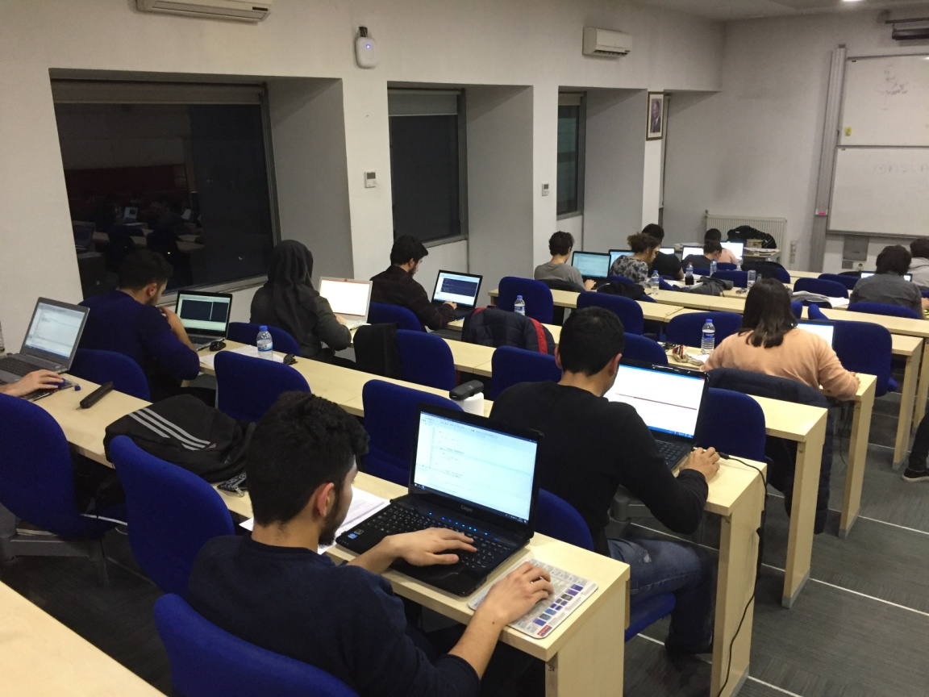
Uygulamalı Dersler
Uygulamalı derslerin tarihlerini Piazza’dan(Zaman Çizelgesi) takip etmeli ve bu derslere bilgisayarlarınızla gelmelisiniz.
Bu derslerde sizden istenen kodu bilgisayarınızda yazar, takıldığınız yerlerde asistanlara sorularınızı sorar ve ders sonunda kodlarınızı bize iletirsiniz.

Slide 12
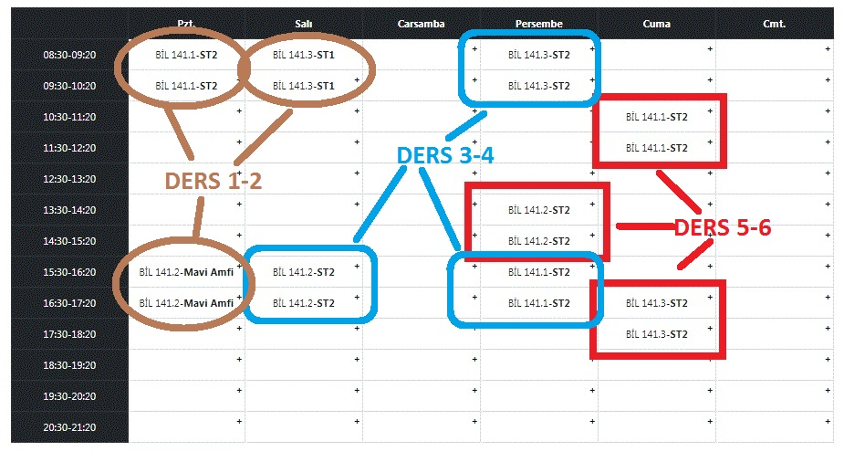
Haftalık Ders Programı

Slide 13
Derse devam koşulu
  Her ders yoklama alınır. (“Ders” tanımı=>50 dakikalık süreç – 1 günde 1 şubede 2 ders yapılır.)
  Dersin 10. dakikasından sonra fotoğraf çekilir. Fotoğraf çekilirken makineye bakınız.
    Yoklamaya imza atmayı unuttuğunuzda, size yoklama gelmediğinde vs. fotoğraf işe yaramaktadır.
  Dersin yarısından fazlasını kaçırmış olan öğrenci o derse katılmamış sayılır.
  Devam koşulu: Kuramsal derslerin %70'ine ve uygulamalı derslerin %80'ine katılmak gerekir. Devam koşulunu sağlayamayan öğrenci U notu alır, dönem sonu sınavına girmez. Daha önce dersten U harici bir not almış öğrencide devam koşulu aranmaz.

Slide 14
Derse devam koşulu
Dersten daha önceden U harici bir not almış öğrenciler devam koşulunu sağlamış sayılır.
%70
%80
Kuramsal dersler katılımı
Uygulamalı ders katılımı

Slide 15
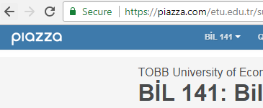
Piazza’nın incelenmesi
İnternetteki şekli kadar fonksiyonel olmamakla birlikte, cep telefonu uygulaması da mevcuttur.
Duyurular…
Ödev1…
Ders planı taslağı…
Zaman çizelgesi…

Slide 16
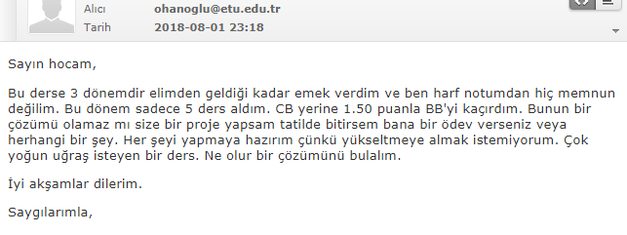
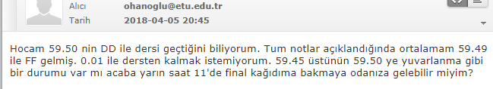
Dersteki ufak yüzdelerin bile önemli olduğunun incelenmesi
Geçmiş dönemin notlarına bir göz atalım.

Slide 17
Bil141 dersi “kendin çalış kendin not al” dersidir.
Siz de dönem sonunda böyle durumlara düşmemek için
  Dönem içinde bol bol kod yazın. Takıldığınız yerleri bizlere sorun.
  SYÇS’leri çözün. Takıldığınız yerleri bizlere sorun.
  Ödevleri mutlaka çözün. Takıldığınız yerleri bizlere sorun.
  SON ANA BIRAKMAYIN! DÜZENLİ ÇALIŞIN!
  DÜZENLİ ÇALIŞIRSANIZ HEM BAŞARILI OLURSUNUZ HEM DERSTEN ZEVK ALIRSINIZ!
Final sınavı hakkında bir rica | BİL141 not hk.
Merhaba hocam, Öncelikle, konuya olan tutumunuzu biliyorum, haklı bir hassasiyet gosterdiginizin farkındayım ancak bu dersi 3. alışım, final sinavindan 48 alirsam dersi geciyordum, hesaplarima gore 42(-+2) puan toplayabildim elimden geleni yaptım ancak bu kadar basarı gosterebildim. Yaz donemi icin staja gitmek gibi bir planım vardı, dolayısıyla bu donem ortalamasına ihtiyacım var. Bu sebepten zaten genel durumum iyi olmadigi icin bu donem pek fazla yeni ders almadım. Bana yardım edebileceginiz bir konu olursa cok sevinirim. Her ihtimalde teşekkür ederim. İyi akşamlar | Merhaba hocam, Final sınavı 1. soru hariç açıklandı ve şu ana kadar toplayabildiğim puan 77.58. Sadece 1. sorudan tam puan alabilirsem (umarım alabilirim) dönem sonundaki toplam notum 79.83 oluyor ve dersi kıl payı BB ile geçmiş oluyorum. Not konusunda tutumunuzu biliyor ve bize dönemin başında gösterdiğiniz kıl payıyla bir sonraki harf notunu kaçıran öğrencileri hatırlıyor olmama rağmen, eğer 1. sorudan tam puan alamazsam bu konuda yardımcı olmanızı çok isterim. İyi çalışmalar dilerim,
%51,48 ile FF aldı. Ödev3’ü yapmamış. 3 kısa sınava girmemiş. | %78,03% ile CB aldı. Ara Sınav II notu 18/100, Ödev2’i zayıf, Ödev3’ü yapmamış.
2018-2019 Güz Dönemi verisi

Slide 18
Ödevlerimizdeki Etik İlkelerimiz Hk.
Etik ilke klasörlerine göz atalım.
LÜTFEN DİKKAT EDİN! Etik ilkeler sizin için var.
Arkadaşıma ‘hayır’ diyemedim
Sadece ufak bir yerde yardımda bulundum.
…
Geçerli bir mazeret olmamakla birlikte ne yazık ki öğrencinin dönem kaybetmesine neden olabiliyor!
Yakın arkadaş olan öğrenciler dönem ortasında dersler yoğunlaşınca, sonradan çok utanacakları şekilde etik ilke ihlali yapabiliyorlar.
Dersi daha önceden alıp dersi geçmiş olan arkadaşlarınızdan ödevinizi yapma sürecinde uzak durun. Onların yardım taleplerini geri çevirin.
Basitçe fikir danışmak için bile olsa arkadaşlarınıza kodunuzu göstermeyin.

Slide 19
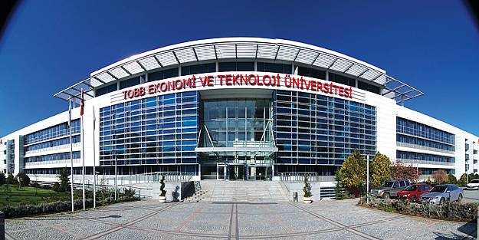
Programlama niçin gerekli?
BÖLÜM BAŞKAN/ BAŞKAN YARDIMCILARIMIZIN GÖRÜŞLERİ

Slide 20
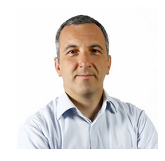
Dr. Murat Aktaş
TOBB ETÜ Makine Mühendisliği Bölüm Başkanı
Makina Mühendisleri iş hayatlarında sistem ve süreçlerin tasarımı, oluşturulması ve işletilmesiyle ilgili görevler yaparlar.
Sistem için bir otomobilin, buzdolabının, jet motorunun tasarımı ve üretimi örnek olarak verilebilir.
Süreç için ise ... bir motorun en az yakıtla maksimum güç üretecek şekilde tasarımı,... gibi örneklerdir.
Tüm bu çalışmalar Mühendislik analiz (ısıl, mekanik, titreşim) ve hesaplamaları içerir. Teknoloji düzeyi yüksek ve kaliteli cihazlar ve sistemler geliştirebilmek için söz konusu hesaplamaların, elle yapılması mümkün olmayan, kapsam ve detayda yapılması gerekir ki bu da ancak bilgisayar ortamında, uygun programlama teknik ve yazılımlarıyla mümkündür.
Murat Kadri Aktaş Doç. Dr.
Bölüm Başkanı

Slide 21
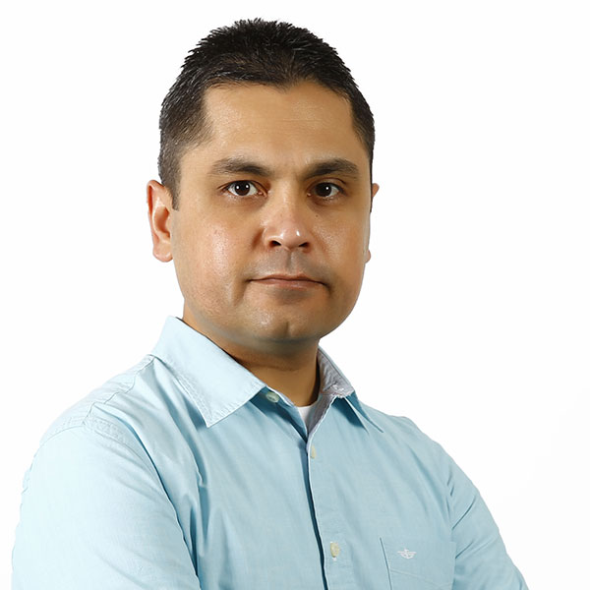
Dr. Ersin Emre Ören
TOBB ETÜ Biyomedikal Mühendisliği Bölüm Başkan Yardımcısı
Hesaplamalı bilim ve mühendislikte, karmaşık problemleri anlamak ve çözmek için algoritmalar geliştirilir, yüksek performanslı bilgisayarlar kullanılarak sistem analiz ve tasarımları yapılır. Bu sayede, Biyomedikal Mühendisliği alanında hem deneysel çalışmalara harcanan bütçe ve zamanın azaltılması hem de günün teknolojisi ile yapılamayan bazı deneyleri sanal ortamda simüle ederek yeni bilgi ve tekniklere ulaşmamız sağlanmaktadır.
Günümüzde, biyomedikal teknoloji alanında karşılaştığımız birçok buluş yapılan simülasyonların yol göstermesi ile mümkün olmaktadır: İlaç tasarımı; Kanser araştırmaları; Protein tasarımı; Gen (DNA/RNA) analizi ve tasarımı; Virüs ve bakterilerde mutasyonlar; Hastalıkların yayılımı; Biyolojik reaksiyonlar; İmplant ortez ve protez tasarımları; EEG, EKG sinyallerinin analizi; MR Tomogrofi gibi cihazlardan alınan görüntülerin işlenmesi; Biyoenformatik; Moleküler dinamik; Organik elektronik; Biyorobotlar…
Ersin Emre Ören Yrd. Doç. Dr.
Bölüm Başkan Yardımcısı
Bilgisayar Programlama dersinde öğreneceğiniz bilgileri hem eğitiminiz boyunca (BMM 310 Biyomedikal Mühendisliğinde Bilgisayar Uygulamaları) hem de ileride iş hayatınızda kullanacağınızı unutmayın.
İlginç bilgi: 2013 yılında Kimya Nobeli bilgisayarları biyokimya alanında kullanan araştırmacılara verilmiştir.

Slide 22
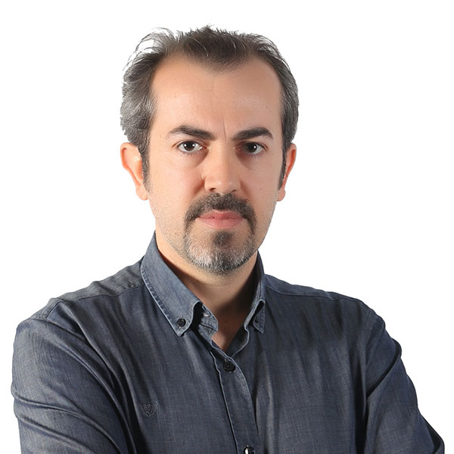
Dr. Hamza Kurt
TOBB ETÜ Malzeme Bilimi ve Nanoteknoloji Müh. Bölüm Başkanı
Tasarımı ve üretimi yapılan malzemenin deneysel koşulları, zaman veya boyut kısıtları gibi parametreler kontrollü bir şekilde değiştirilerek modellemeye dâhil edilebilmektedir. Malzeme biliminde, ısıl işlem, malzemenin mikro ve nano yapısı, korozyon, koruma, döküm ve malzeme tasarımı alanlarında bilgisayar modellemesinin uygulandığı diğer alanlardır.
Özel geliştirilmiş ticari yazılımların kullanımı ve ihtiyaç duyulan değişikliklerin yapılabilmesi için de iyi bir programlama bilgisine sahip olmak gerekmektedir.
Malzeme bilimi ve nanoteknoloji mühendisliği alanında akademik ve endüstriyel araştırma ve geliştirme faaliyetleri yürütebilmek için programlama konusunda yetkin mühendislerin olması önem arz etmektedir.
Hamza Kurt Prof. Dr.
Bölüm Başkanı

Slide 23
Kullanacağımız Programlama Dili
Neden C?
Günümüzde kullanılan programlama dilleri arasında, C programlayama giriş açısından en iyi dillerden biri.
Önemli artıları:
Sade, basit, kolay anlaşılır yapısı
40+ yıldır piyasada olup hakkında yazılmış birçok kaynak olması
C dilinde öğrenilen temel kavramların (döngü, veri yapısı vs.) diğer dillerde de benzer olması
İşaretçilere erişim gibi özgün özellikler sunması

Slide 24
Anlayamadığınız yerleri bizlere sorunuz.
5.ders sonu

Slide 25

Yazılım
  Orwell DevC++ (yaygın – hafif - basit) Basit bir bilgisayar bu programı çalıştırmak için yeterlidir.
  Yükleme adresi:
  https://sourceforge.net/projects/orwelldevcpp/
  “bloodshed” sitesinde eski versiyonu vardır, oradan yükleMEyiniz. Dersimiz için 5.11 versiyonunu (yukarıdaki adresten) yüklemenizi istiyoruz.

Slide 26
Kullanılan Yazılım
Orwell DevC++ (yaygın – hafif - basit) Basit bir bilgisayar bu programı çalıştırmak için yeterlidir.
Orwell Dev-Cpp programını (Orwell olmayan, eski, Bloodshed şeklini değil)
https://sourceforge.net/projects/orwelldevcpp/ adresinden
Windows işletim sistemi içeren bir bilgisayarın mümkünse masaüstüne,
C:\’sine ya da D:\’sine (Program Files’ına değil) kurunuz.
İngilizce kurulum yapmanız önerilir.
5.11 sürümünü kurduğunuzu teyit ediniz.
Alternatif bir program önermiyoruz. Dersimizde DevCpp referans alınacaktır.
Karşılaştığınız sorunlarda
Piazza’daki “TipikSorunlarVeCozumler” dosyasına başvurunuz.
Yeterli olmazsa bana ulaşınız.

Slide 27







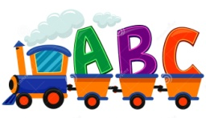



Yol Haritası
algoritma
değişken
veri giriş-çıkış
koşul
fonksiyon
dizi -dizgi
döngü
özyineleme
işaretçi
yapı
komut ekranı

Slide 28
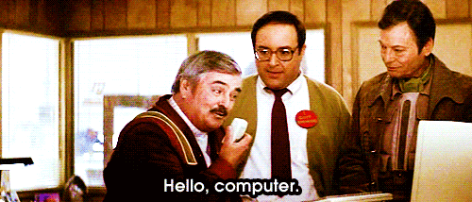
Bilgisayarlarla konuşabilmek…
Bir mühendis adayı olarak, ((3x2)+(4x5x2-9x2))x7 işlemini bilgisayara yaptırabilmek istiyoruz…
Madem adına bilgisayar denmiş, bu cümlede kaç kere “say” sözcüğü geçtiğini bilgisayar saysın ve bize söylesin istiyoruz…
Star Trek IV: The Voyage Home1986

Slide 29
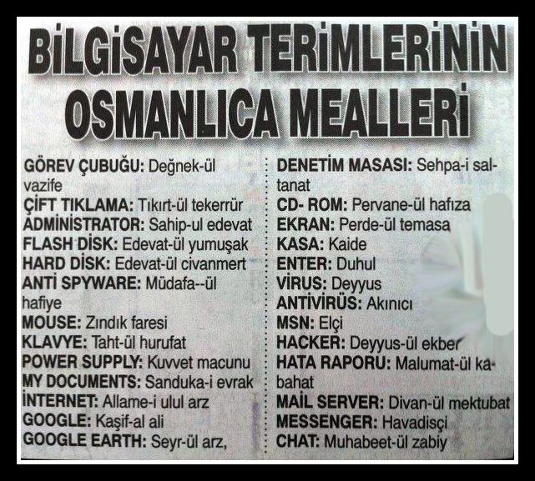
Bunu biliyor musunuz?

Slide 30
“Slayt Gizle” Bilgilendirmesi
SUNU’nun başında belirtildiği üzere, bu slaydın peşindeki birkaç slayt “Slayt Gizle” özelliğiyle ders esnasında görüntülenmemek üzere işaretlidir.
Sizlerin bu slaytları ders sonrasında incelemeniz ve takıldığınız noktaları sormanız beklenmektedir.
Böylece şunlar hedeflenmektedir:
  Derste EN ÖNEMLİ konulara, yeterli vakti vererek odaklanabilme
  Detaylarla dersi boğmama
  Akıcılığı sağlama
  Derste sözel olarak değinilen ve kod yazarken gösterilen kısımları gereksiz yere ders esnasında ayrıca slayt metni olarak göstermeme
Alışmanız için bu seferlik bu ara slaytlar renklendirilmiştir. Bunun dışındakiler renklendirilmeyecektir.

Slide 31
Giriş
Bilgisayar verilen giriş verilerini belirtilen yöntemlerle işleyerek istenilen sonuçları üreten kompleks bir elektronik sistemdir.
İşlenecek veriler ve kullanılacak çözüm yöntemleri bilgisayara insan tarafından program ile bildirilir. Bu nedenle bilgisayarın problemi çözmesi için programa ihtiyacı vardır.
İnsan ile bilgisayar arasındaki iletişim aracı olan program, giriş değerlerini kullanarak istenilen çıkış değerlerinin elde edilebilmesi için bilgisayara iletilen komutlar dizisidir.

Slide 32
Giriş
Bir problemin birden fazla çözümü olabilir.
Programcı (programı tasarlayan kişi) en kısa ve etkili yöntemi yeteneği ölçüsünde bulmalıdır.
Eğer yazılan programdaki çözüm yolu yanlış ise bilgisayarın bulacağı sonuçlar da yanlış olur. Dolayısıyla program yazılmadan önce problemin iyice irdelenmesi, uygun çözüm yolunun belirlenip bilgisayara doğru şekilde tarif edilmesi gerekir.

Slide 33
Programlama Dilleri Sınıflaması
Programlama dillerini gruplara ayırsak.
  Makine dili (Makine kodu): Bilgisayarın hiçbir değişikliğe gerek duymaksızın algılayabilip çalıştırabildiği komutların yazıldığı programlama dilidir.
  Mesela : Assembly
  Sembolik diller: Makine dilinden daha gelişmiş, program yazmanın makine diline göre daha kolay olduğu programlama dilleridir.
  Mesela : C, C++, Java, Pascal, Python...

Slide 34
Programlama Dilleri Sınıflaması
Sembolik dillerde yazılmış bir kodun bilgisayar tarafından algılanabilmesi, çalıştırılabilmesi için makine diline çevrilmesi gerekir.
Bu dönüşüm, derleyici olarak adlandırılan yazılımlar(programlar) ile yapılır.
Sembolik Dil ile yazılmış Kod
KAYNAK KOD
Derleyici
(Pascal,
C,
Basic, ..)
Makine kodu
AMAÇ PROGRAM

Slide 35
Programlama Dilleri
Programlama dili, bilgisayar ile programcı arasındaki iletişimi sağlayan bir araç olup programların yazımında kullanılan bir çeşit araçtır(programdır).
Yazdır komutuna örnekler
Programlama Dili Komut
Basic Print
C printf
Java print
Pascal writeln

Slide 36
Algoritma Hazırlama
İnsan günlük yaşamında herhangi bir işi gerçekleştirmeden önce genellikle plan yapar. Plan, yapılacak olan işin adımlarını belirtir ve hedefe ulaşmada hem yol gösterir hem de büyük kolaylıklar sağlar.
Bilgisayardaki bir işlemin gerçekleştirilmesinde izlenecek adımlar dizisine de algoritma denilmektedir.
O zaman algoritma, işlemleri yaptırabilmek için bilgisayara tarif edilen işlem basamaklarıdır.

Slide 37
Bilgisayarın yaptığı işlemler
Aritmetiksel işlemler
toplama, çıkarma, ..
Karşılaştırma işlemleri
iki nesnenin kıyaslanması
Mantıksal işlemler
ve, veya , değil

Slide 38
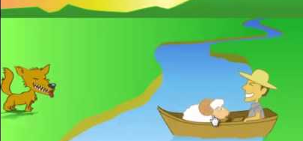
Algoritma kavramı
Bilgisayardaki bir işlemin gerçekleştirilmesinde izlenecek adımlar dizisine algoritma denilmektedir.

Slide 39
Sözde kod
Sözde kod(pseudo code) , belirli bir programlama diline bağlı kalmaksızın algoritmanın ifade edilmesinde kullanılan koddur.
Başla
sayac=0
sayac=sayac+1
Yaz sayac
Dur
EKRANA 1 YAZDIRIR.

Slide 40
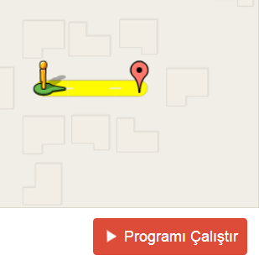

Blockly ve Scratch
Algoritmik düşünce yeteneğinizi geliştiren alıştırmalar yapınız.
Scratch aslında algoritmaları çok iyi öğretiyor. Ben if elseleri vs. orada oturtmuştum.
~Geçtiğimiz dönemlerden birinde 3 sınavdan da 100 almış bir öğrencinin geri bildirimi
Blockly alıştırmalarını yapınız.
https://blockly-games.appspot.com/
Scratch ile alıştırmalar yapınız.
https://scratch.mit.edu/

Slide 41
Bu algoritmanın ekran çıktısı nedir?
başla
sayac=0
sayi=1
Eğer sayi > 100 ise git 8
Eğer sayi mod 5 = 0 ise sayac=sayac+1
sayi=sayi+1
Git 4
Yaz sayac
Dur
Bu algoritma [1-100] aralığında 5 in katı olan sayıların adedini sayar.
2 | 0

Slide 42
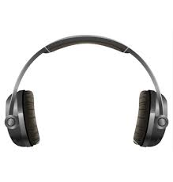
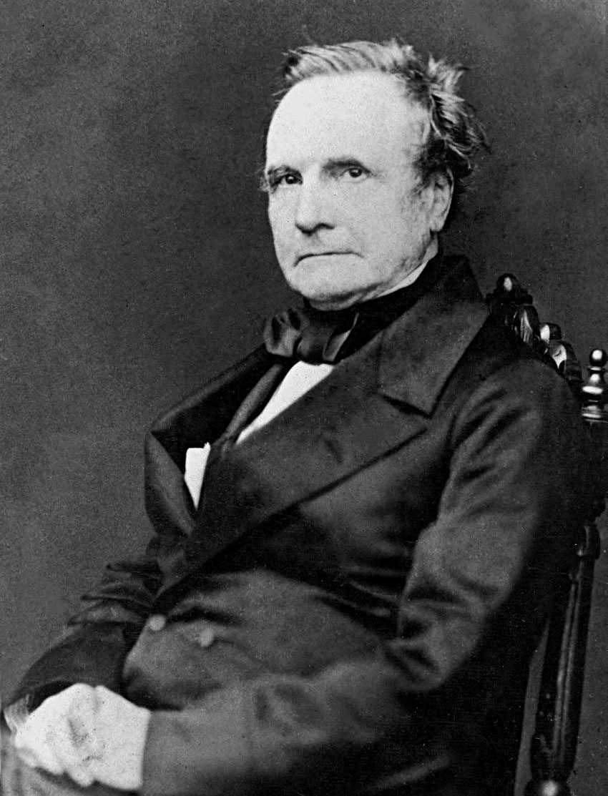

Bunu biliyor muydunuz?
Charles Babbage
Bilgisayarın babası olarak bilinir.
İlk otomatik mekanik bilgisayar fikrini önerdiği zaman
1837
yılıydı.
Notes:
His machine was never built due to funding situations. In 1910 his youngest son built a portion of his machine and did some set of operation. In June of1991, the London Science Museum completed the Difference Engine No 2 for the bicentennial year of Babbage's birth and later completed the printing mechanism in 2000.

Slide 43
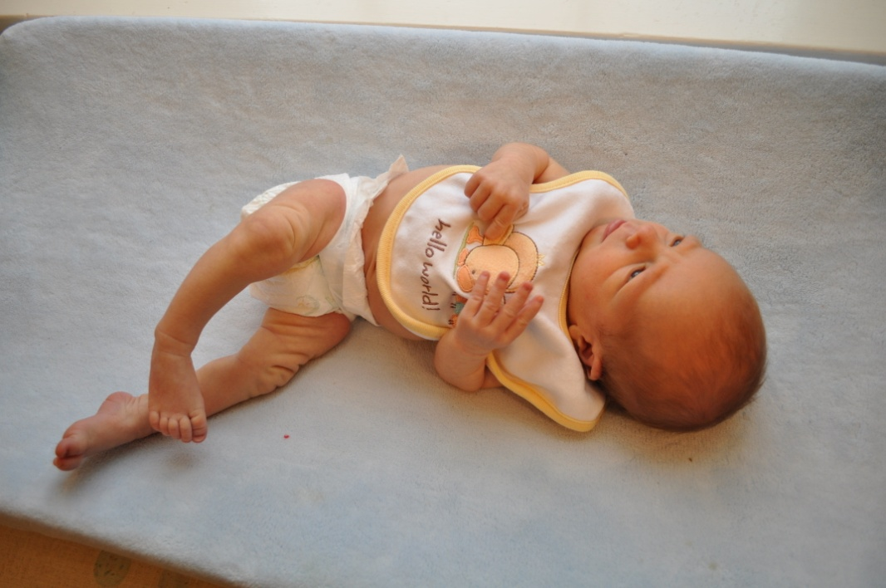
“Merhaba dunya!” – ilk programımız
Notes:
1. Ders arası

Slide 44
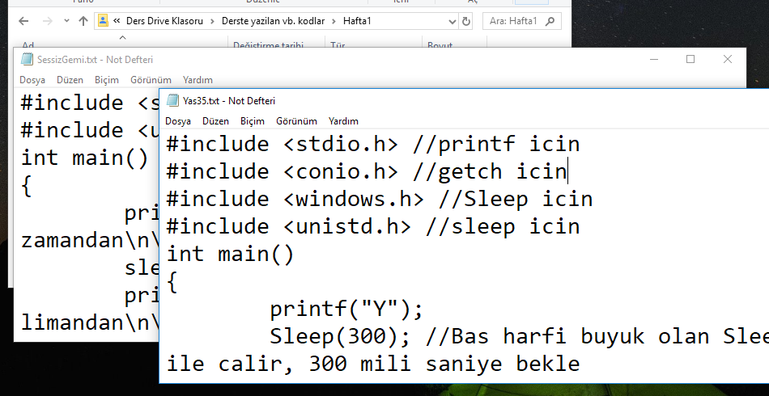
Derste yazılan kodlara erişim
Şu adresten derste yazılan kodları da içeren Ders Drive Klasörümüze erişebilirsiniz.

Slide 45
Anlayamadığınız yerleri bizlere sorunuz.
6.ders sonu

Slide 46
EK SLAYTLAR
Ek slaytlar derste değinilmeyen slaytlardır.
  Derste değinilmemesinin nedeni, slaytlardan rahatlıkla anlaşılabilmesi, konunun pekiştirilmesi için alıştırmalar içermesi vs. olabilir.
Bunlar sınavlarda sorumlu olduğunuz slaytlardır.
  Ancak derste değinilenler kadar öncelikli olarak sınavda yer almayabilirler.

Slide 47
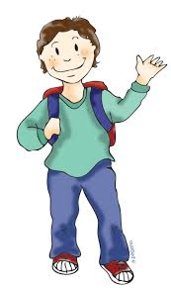
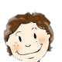

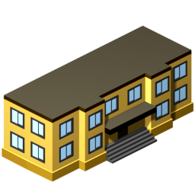
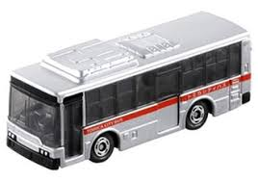
Derse geliş zamanlama algoritması
Bülent Csever’in Bil141 dersi Pazartesi 8:30’dadır. Bülent, Bil141’de bir derse geç girince toparlamanın zorluğunu biliyor ve bu nedenle derse asla geç gelmemek üzere plan yapmak istiyor. Bülent uyanmak için saatinin alarmını kaça kurmalı?
Yolculuk süresi
  Uyanmak: 5dk+-5dk
  Evden çıkma süresi: 50dk+-10 dk
  Otobüse binme süresi: 15dk+-5dk
  Otobüsle gidiş süresi: 20dk+-5dk
  Otobüsten okula yürümek: 10dk+-5dk

Slide 48
Derse geliş zamanlama algoritması
  BÜLENT CSEVER
  130DK’A GÖRE DEĞİL 100DK’A GÖRE HESAP YAPARSA BAZEN DERSE GECİKEBİLİR.
  130DK’A GÖRE HESAP YAPMALI. SAATİNİ 6:20’YE KURMALI. OKULA ERKEN GELİRSE KENDİSİNE BİR KAHVE ISMARLAYABİLİR.
  SINIFA ERKEN GELMEK, ÖDEVİ ERKEN BİTİRMEK KAYIP DEĞİLDİR.
  PLANLI OLMAK, RİSKLERİ HESAPLAYABİLMEK, DOĞRU MİKTARDA HATA PAYI BIRAKABİLMEK ÖNEMLİ MÜHENDİSLİK YETENEKLERİDİR.
  DOĞRU ŞEKİLDE HESAP YAPARSANIZ SAKİN, STRESSİZ, RAHAT BİR YAŞAMINIZ OLABİLİR.
  YANLIŞ HESAP YAPARSANIZ, STRESLİ, SORUNLU BİR YAŞAMINIZ OLABİLİR.
  BAZEN(HER ZAMAN DEĞİL) ÇÖZÜM ÇOK BASİTTİR:
    SABAH ERKEN KALKAMIYORSANIZ, GECE DAHA ERKEN YATIN!
    SERVİS GEÇ GETİRİYORSA, O GÜN SERVİSLE GELMEYİN.

Slide 49
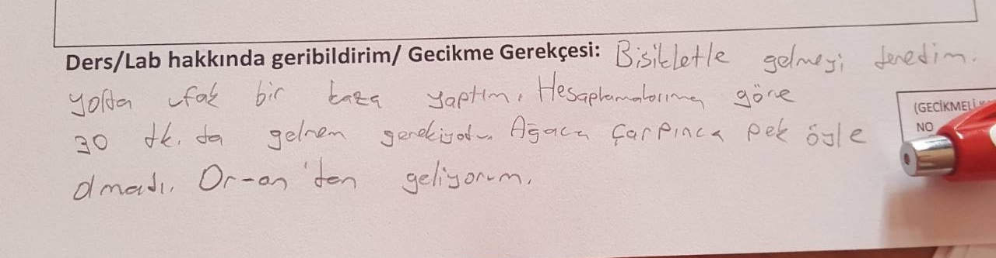
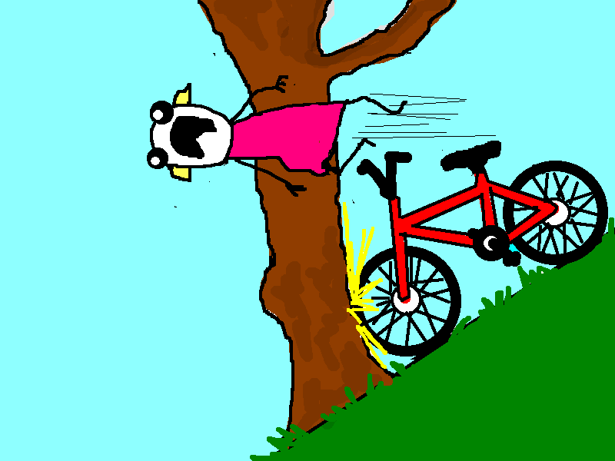
Ağaca çarpan öğrenci
Bisikletle geliyorsanız, ağaca çarparak gecikme sürenizi de hesaba katınız.
2017-2018 Güz Döneminde derse geç gelen bir öğrencinin alıştırma kağıdından

Slide 50
EK SLAYTLAR
Algoritma Örnekleri

Slide 51
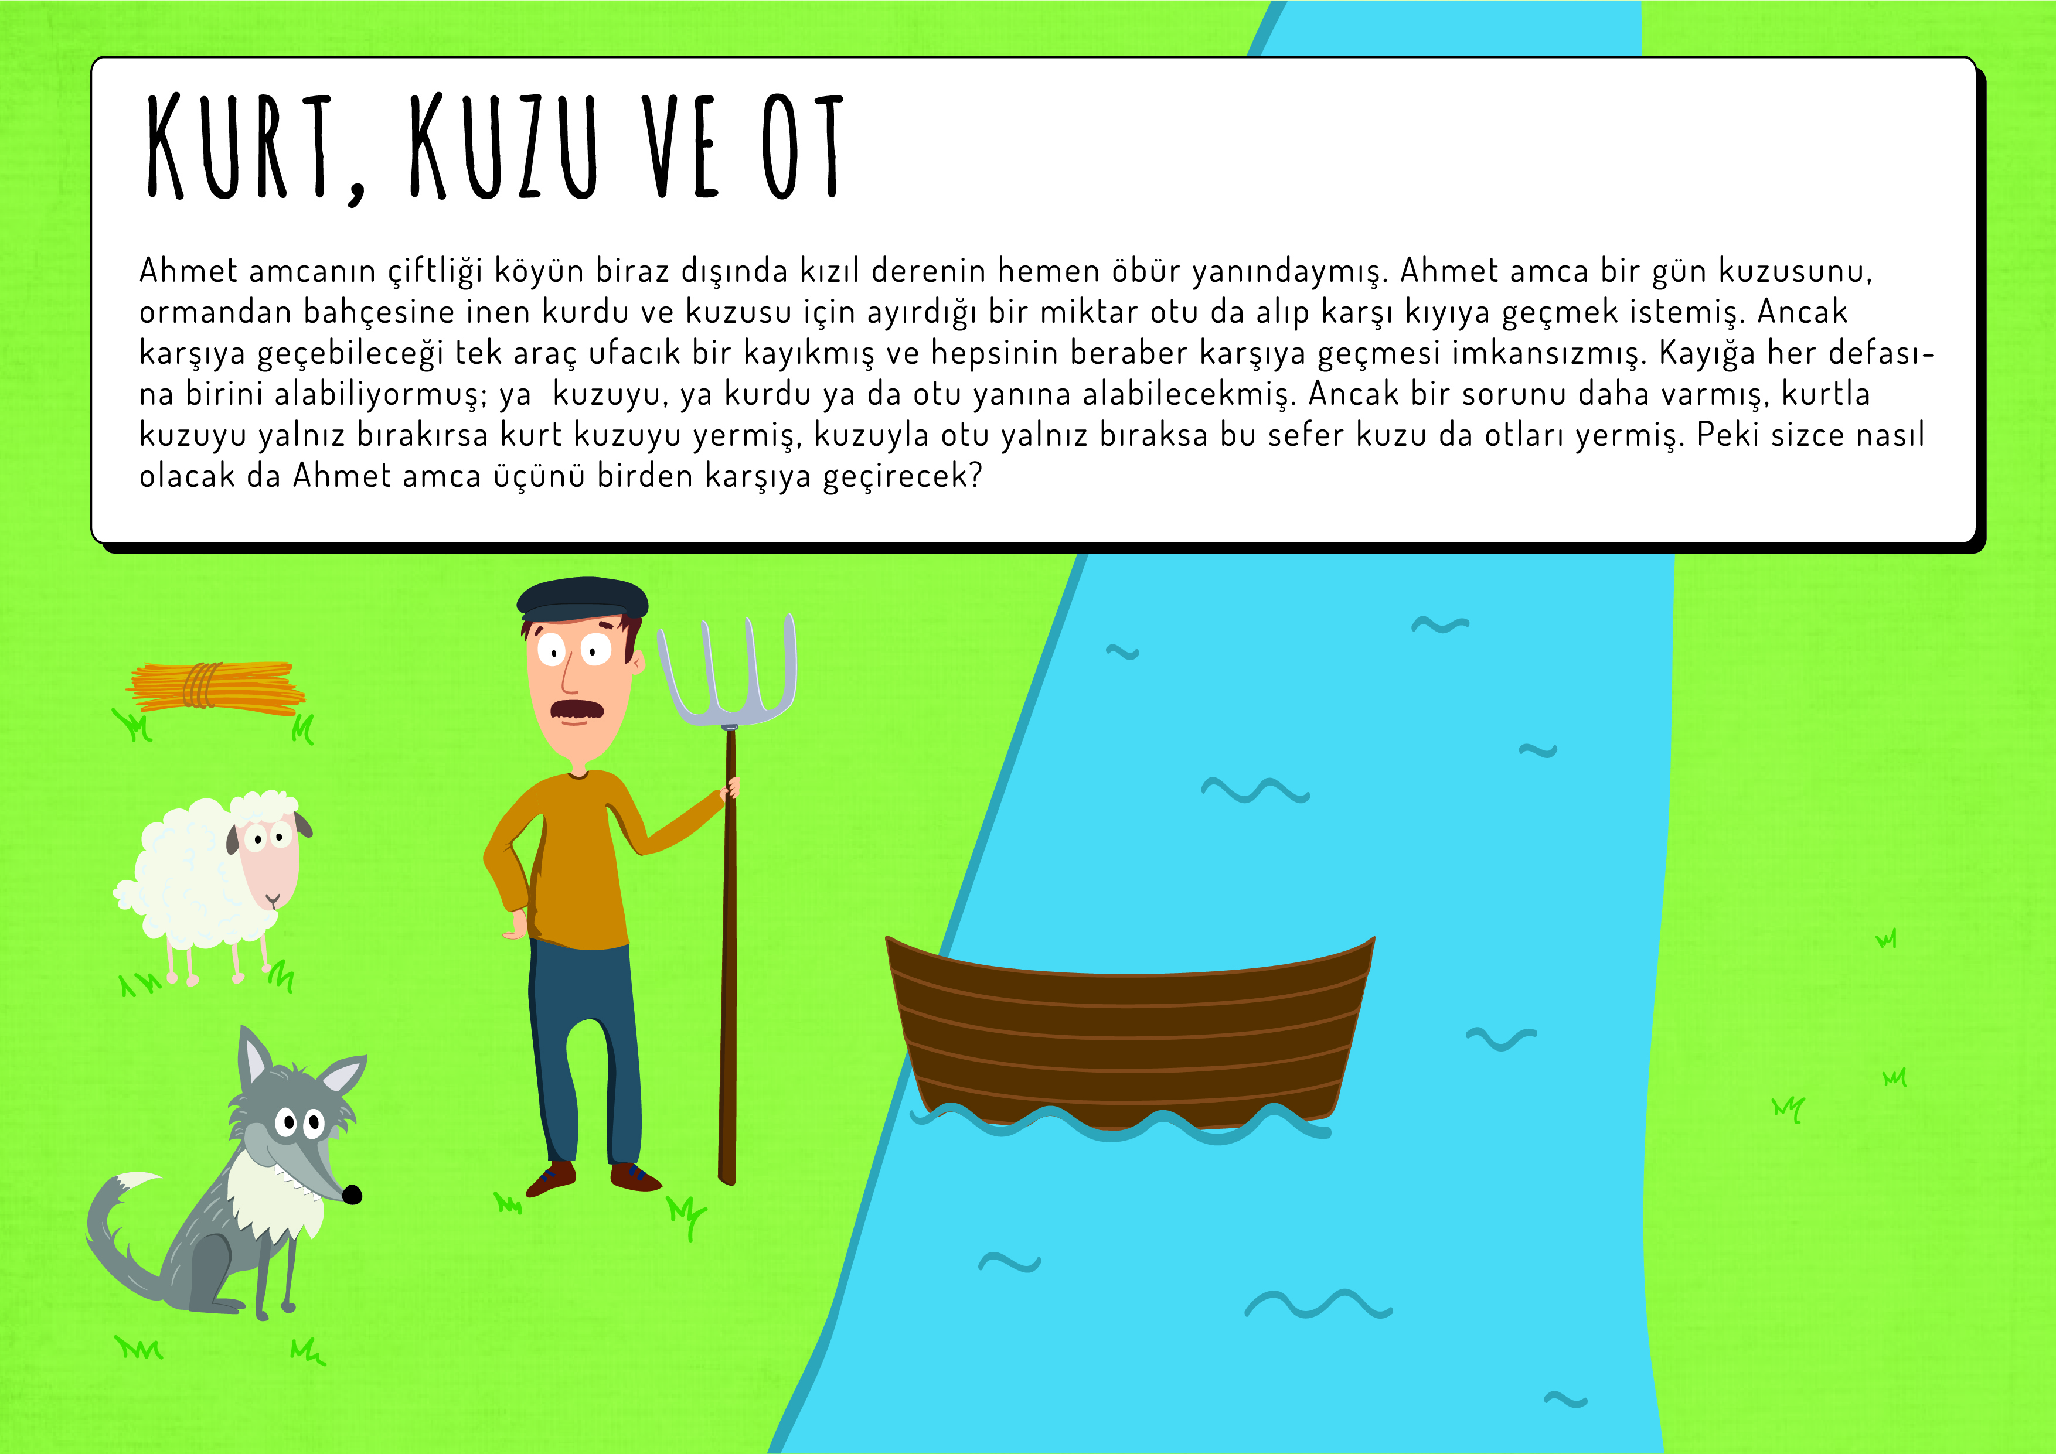
Çözüm algoritmasını bulalım.

Slide 52
Alıştırma
1.Başla
2.Bir sayı gir. (sayi)
3.Eğer sayi=0 ise Git 6
4.Yaz sayi
5.Git 2
6.Dur
Klavyeden 0 girene kadar girilen sayıları ekrana yazan algoritmayı oluşturalım.

Slide 53
Algoritma incelemesi
başla
sayac=0
toplam=0
ilk sayıyı gir (x)
son sayıyı gir (y)
kaçın katı olduğunu gir (z)
sayi=x
Eğer sayi > y ise git 13
Eğer sayi mod z = 0 ise sayac=sayac+1
Eğer sayi mod z = 0 ise toplam=toplam+sayi
sayi=sayi+1
Git 8
Yaz x, y, z, sayac,toplam
Dur
x ile y arasındaki(x ve y dahil) z nin katı olan sayıların adedini ve toplamlarını bulan algoritmayı oluşturalım. x,y ve z değerlerini kullanıcıdan isteyin.

Slide 54
Alıştırma - Girilen bir sayıyı parçalarına ayırmak
Girilen sayıyı parçalarına ayıran bir kod yazınız.
Örneğin 3521 girildiğinde,
  Girdiğiniz sayılar
    3
    5
    2 ve
    1’dir!
diyebilsin.
Girilecek sayının 4 basamaklı olacağını varsayınız.

Slide 55
Sayıyı parçalara ayırmak (Cevabı)
basla
us=3
eğer us<0 git 9
bolum=sayi/10^us Not:C dilinde ^ başka anlama gelmektedir. Üs için pow kullanılacak.
sayi=sayi-bolum*(10^us)
yaz bolum
us=us-1
git 3
son

Slide 56
Aşağıdaki algoritma ne iş yapmaktadır?
Başla
sayac=0
Bir sayı gir. (sayi)
Eğer sayi=0 ise Git 7
Eğer sayı çift ise sayac=sayac+1
Git 3
Yaz sayac
Dur

Slide 57
Alıştırma
Sözde programlama kodu (pseudo code) kullanarak, kullanıcıdan iki sayı isteyen ve aldığı sayıları çarpıp sonucunu gösteren bir kod yazınız.

Slide 58
Aşağıdaki algoritma ne iş yapmaktadır?
Başla
sayac=0
Bir sayı gir. (sayi)
Eğer sayi=0 ise Git 7
Eğer mod(sayi,2)=0 ise sayac=sayac+1
Git 3
Yaz sayac
Dur
Klavyeden 0 girilene kadarki sayılar arasından kaç tanesinin çift olduğunu sayıp, 0 girildiğinde ekrana yazdırır.

Slide 59
Aşağıdaki algoritma nasıl bir çıktı verir?
Başla
sayac=0
Eğer sayac>4 ise Git 7
sayac=sayac+1
Yaz sayac
Git 3
Dur
EKRANA
1 2 3 4 5
YAZDIRIR.
(Neden 5’i de yazdırıyor?)

Slide 60
Blockly ile alıştırmalar
Algoritmik düşüncenizi sınamak ve geliştirmek için
https://blockly-games.appspot.com/

Slide 61
Scratch hakkında…
Programlamaya ısınmak için kısa süreli
kullanacağımız bir dildir.
https://scratch.mit.edu/ adresinden erişilir.
MIT Üniversitesi tarafından geliştirilmiş, ücretsiz, görsel bir programlama dilidir.
İnternette Scratch’i hızlıca öğrenmenizi sağlayacak birçok kaynak bulabilirsiniz.

Slide 62
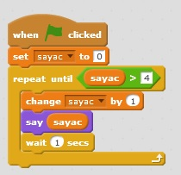
Bir algoritma ve Scratch ile kodlanması
Başla
sayac=0
Eğer sayac>4 ise Git 7
sayac=sayac+1
Yaz sayac
Git 3
Dur
https://scratch.mit.edu/
ile bu algoritmayı kuralım.

Slide 63

Sayı tutma oyunu…
1ile 100 arasında bir sayı tutun…
Ve şimdi bırakın.
Şimdi arkadaşınızın tuttuğunu varsayalım ve sizin bilmeniz gereksin. Tahminlerle sayıyı bulacaksınız, arkadaşınız da “in” ve “çık” diyecek…
Nasıl bir algoritma izlersiniz?

Slide 64
Algoritma – Kabaca ifade edilmiş
Örnek: Sayı tahmin oyunu
Adım 1: Sayı tahmini yapılacak sayı aralığını belirleyin. Arkadaşınız aklında bir sayı tutsun. Siz de bir tahminde bulunun.
Adım 2: Arkadaşınız tuttuğu sayının daha büyük olduğunu söylerse Adım 3’e, daha küçük olduğunu söylerse Adım 4’e, sayıyı doğru tahmin ettiğinizi söylerse Adım 5’e geçin.
Adım 3: Bir önceki tahmininizden daha büyük bir tahminde bulunun. Adım 2’ye geçin.
Adım 4: Bir önceki tahmininizden daha küçük bir tahminde bulunun. Adım 2’ye geçin.
Adım 5: Sayı doğru tahmin edildi. Algoritma sonlandı.
açık değil

Slide 65
Algoritma
Bu problemin doğru ve hızlı bir şekilde çözülmesini sağlayacak daha açık bir algoritma yazabilir miyiz?
Sayı tahmin oyununda sayı aralığı 0 – 10 da olsa…
Sayı tahmin oyununda sayı aralığı 0 – 100 de olsa…
Sayı tahmin oyununda sayı aralığı 0 – 1000000 da olsa…
geçerli olacak bir algoritma yazabilir miyiz?

Slide 66
Algoritma – Sayı Tahmin Oyunu Optimal Çözüm
Adım 1: Sayı tahmin aralığını belirleyin (x – y arası). Arkadaşınız aklında bir sayı tutsun. İlk tahmininiz (x+y)/2 olsun.
Adım 2: Arkadaşınız tuttuğu sayının daha büyük olduğunu söylerse Adım 3’e, daha küçük olduğunu söylerse Adım 4’e, sayıyı doğru tahmin ettiğinizi söylerse Adım 5’e geçin.
Adım 3: x = (x+y)/2 olarak güncelleyin. Yine (x+y)/2 tahmininde bulunun. Adım 2’ye geçin.
Adım 4: y = (x+y)/2 olarak güncelleyin. Yine (x+y)/2 tahmininde bulunun. Adım 2’ye geçin.
Adım 5: Sayı doğru tahmin edildi. Algoritma sonlandı.

Slide 67
Algoritma – Sayı Tahmin Oyunu Optimal Çözüm
Örnek Oyun:
Sayı aralığı 0 – 100.000 olsun. X = 0, Y = 100.000
Arkadaşınızın aklında tuttuğu sayı = 57.225
1: 50.000 (x=0, y=100.000)
2: 75.000 (x=50.000, y=100.000)
3: 62.500 (x=50.000, y=75.000)
4: 56.250 (x=50.000, y=62.500)
5: 59.375 (x=56.250, y=62.500)
6: 57.812 (x=56.250, y=59.375)
7: 57.031 (x=56.250, y=57.812)
8: 57.421 (x=57.031, y=57.812)
9: 57.226 (x=57.031, y=57.421)
10: 57.128 (x=57.031, y=57.226)
11: 57.177 (x=57.128, y=57.226)
12: 57.201 (x=57.177, y=57.226)
13: 57.213 (x=57.201, y=57.226)
14: 57.219 (x=57.213, y=57.226)
15: 57.222 (x=57.219, y=57.226)
16: 57.224 (x=57.222, y=57.226)
17: 57.225 (x=57.224, y=57.226) --- Sayı Bulundu! ---

Slide 68
Bul bakalım kaç tuttum?
Aşağıdaki tablodaki boş kısımları dolduralım. (Az önce gördüğümüz algoritmayı kullanarak)
Tahmin sayısı | 1 ila maksimum kaç arasındaki aralıktaki sayıyı bulabiliriz?
1
2
3
4
5

Slide 69
SINAVLARLA İLGİLİ OLMAYAN BİLGİLER
Bu slaytlardan sınavda sorumlu olmazsınız.
  Ödevlerinizde vs. kullanma isteyebileceğiniz bilgiler olabilir.
  Piazza’nın kullanımıyla ilgili basit bilgiler olabilir.

Slide 70

Düzenli çalışan öğrenci ne yapar?
Bugün Blockly’de ilerlemeye başlar, Scratch ile saçma sapan bir şeyler yapar, DevCpp ile “Hello World” der, bugün Piazza’ya kaydolur ve göz atar…
Takıldığı yerleri not alır, gelir, dersin hocasına sorar.
BU HAFTA SONU (hem de daha okulun ilk haftasıyken) bu sununun ÜZERİNDEN GEÇER! SYÇS1’i bitirir. Ödev1A ve 1B’i bitirir. Ödev1C,D,E’e başlar.
Takıldığı yerleri not alır, gelir, dersin hocasına sorar.
Neden HEMEN yapmaya başlar?
  236+1602 öğrenciden gelen geçmiş deneyimden faydalanmasını bildiği için
  İsteyen her öğrencinin AA alması için tasarlı bu dersten AA almak istediği için
  Düşünmeyi öğrenme fırsatı sunan programlama becerisini edinmek istediği için
  Şu an TOBB ETÜ’de, bu sıralarda, bulunma amacını bilen bir birey olduğu için

Slide 71
SUNU01 bilgilendirmesi
SUNU01’e Piazza’dan erişebilirsiniz.
Yaklaşık 30-35 slaydına derste değinildi.
Yaklaşık 110 slayt toplamı!
Bu hafta sadece 2 kuramsal ders yaptık. Önümüzdeki hafta 6 saat kuramsal ders var!
SONUÇ: ?
printf(“Gecikmeden calismaya baslamali.”);

Slide 72
Ödev1 duyuruldu – Hemen başlayın…
  1-Daha önce programlama deneyiminiz oldu mu? (Dersi daha önce aldınızsa neden başarılı olamadığınızı düşünüyorsunuz)
    Hocam bu dersi defalarca aldım defalarca geçememin sebebi de çok klasik ki derslere girmemek sunumlardan hallederim diye düşünerek sınavlara çalışma işini son günlere bırakmak oldu. Bu sebepten dolayı ilk vizeden sonra dersi bıraktım.
    Tabi ki dersi defalarca kez aldığım için programlama deneyimim oldu ama bu aslında deneyim değil ezberlemekti hiçbir zaman mantığını oturtmaya çalışmadım bu sebepten de hiç programlamadan zevk almadım.
Bir ödevden alıntı

Slide 73
Sınava Yönelik Çalışma Soruları duyuruldu
SYÇS1’i çözmeye başlayınız.
Bu sorular notlandırmaya dahil edilmez. Ancak sınavlarda benzer sorular çıkabilir. (bkz. 2018 Güz Ara Sınav I – SYÇS’deki switch 13 sorusu)
Sizi sınavlara hazırlamayı hedefler ve sınavlarda benzer sorular çıkabilir.

Slide 74
Öğrencilerden beklentilerimiz
  Öğrenciler bu dersi en verimli şekilde değerlendirmeyi hedeflemeli
    Bu dersin size katacaklarının bilincinde olunuz.
  Öğrenciler ders ile ilgili bir talepleri olduğunda bekletmeden öğretim görevlisiyle iletişime geçmeli
    Sizden gelen geri bildirimler bizim için değerlidir.
      Sizden önceki öğrencilerin geri bildirimleriyle şekillenmiş bir ders alacaksanız.

Slide 75
Öğrencilerden beklentilerimiz
  Öğrenciler dersleri aksatmadan takip etmeli, kaçırılan dersler olursa eksikleri telafi etmeli
    Dersin düzenli çalışma gerektirdiğini (özellikle 6.haftadan sonra sınavlarınız yoğunlaştığında) unutmayınız.
  Öğrenciler etik değerlere sahip olmalı
    Öğrencilerin hak etmedikleri şekilde not alma girişiminde bulunmamalarını ve şahit oldukları bu tür girişimleri bize rapor etmelerini bekliyoruz.

Slide 76
İletişim
Dersin Hocası: Oğuz Hanoğlu, oda: 175-6
  ohanoglu@etu.edu.tr
Asistanlar: bil141asistan@gmail.com

Slide 77
İletişim
Piazza -> Bil141 Bilgisayar Programlama
  Kayıt olunuz.
  Piazza ile ders kaynaklarına ve duyurularına erişim sağlayabilirsiniz.
    Piazza kullanımı hk. önemli uyarı: Ödevler hakkında diğer arkadaşlarınıza ipucu verecek şekilde Piazza’dan sorular yöneltmeyin.
      Sorularınızı e-posta aracılığıyla bize ulaştırabilirsiniz.
  Geçmiş dönem Piazza’sına da erişiminiz vardır.

Slide 78
Dersin Kaynakları
Piazza’daki materyaller
  Ders slaytları
  Derste yazılan kodlar
Kitaplar
  Kütüphanedeki ve kitapçılardaki “C ile programlama” kitapları

Slide 79
Dersin Kaynakları
İnternet
  Çağatay Çebi internet sitesi http://www.cagataycebi.com/programming/index.html
  Volkan Kılıç youtube kanalı
    https://www.youtube.com/user/Cgorseldersler

Slide 80
Kitap Önerisi
C How to Program (Türkçesi de var.)
Yazarlar: Deitel&Deitel
Problem Solving and Program Design in C
Yazarlar: Hanly, J.R., Koffman, E.B. and Friedman, F.L.
Bazı öğrenciler dersi kitaptan takip etmeyi sever. Bunun için odama uğrarsanız tarzınıza göre kitap bulma konusunda sohbet edebiliriz.

Slide 81
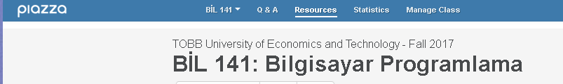
Sunular
Piazza -> Resources
Slaytların kimisi İngilizce. Böylece kavramların İngilizce karşılıklarını da (örn. dizi -> array) öğrenmeniz beklenmektedir.

Slide 82
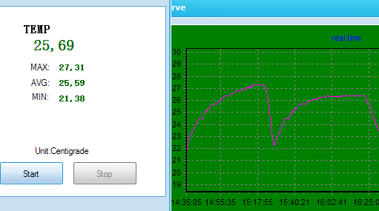

Kimi derslerde klima/cam açmak gerekebilir. Klimanın/camın yakına oturmayın.
Ders başladıktan sonra sınıf hızla ısınmakta!
bir camın kısmen açıldığı durum
1 Şubat 2017 Çarşamba– B69 sınıfında toplanan verilerdir.

Slide 83
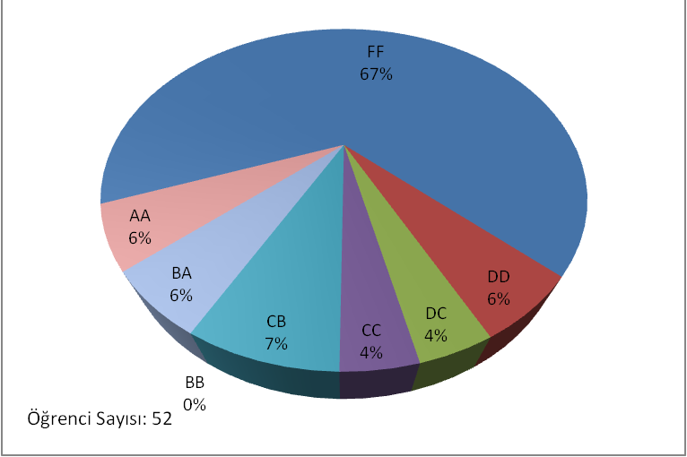
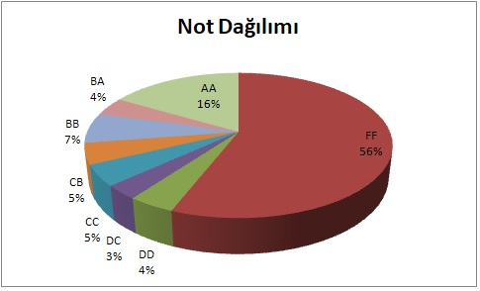
Öğrencilerin önemli bir kısmı bu derse düzenli çalışmazlar.
2016-2017 Yaz Dönemi Bilgisayar Programlama Dersi Dönem Sonu Not Dağılımı
2017-2018 Güz Dönemi Bilgisayar Programlama Dersi Dönem Sonu Not Dağılımı

Slide 84
Derste başarının sırrı…
Ders kaçırmayın. (Kaçırdığınız dersleri telafi etmek zor.)
Ödevleri muhakkak yapın.
Bu gerekli ama yeterli değil.
Başarılı öğrencilerin çoğunun devamsızlık notu tam oluyor ama tam devamsızlığa sahip olup da başarısız olan birçok öğrenci oldu.
Bu çok önemli ama işin sırrı değilmiş.
Başarılı öğrenciler ödevlerin katkısına atıf yapıyorlar ama ödev yapıp da başarısız olan da birçok öğrenci oldu.

Slide 85
Derste başarının sırrı…
TOBB ETÜ’de şimdiye kadar bilgisayar programlama dersini benden almış 1602 öğrencinin ardından gözlemim odur ki: başarılı olmanın sırrı:
  Bol bol kod yazın.
Ders gerçekten çok keyifli ama günü gününe tekrar yapmayınca ne kadar keyifli olursa olsun ipin ucu kaçıyor.
2017-2018 Bahar Döneminde bir öğrencinin final sınavı geri bildirimi (FF)

Slide 86
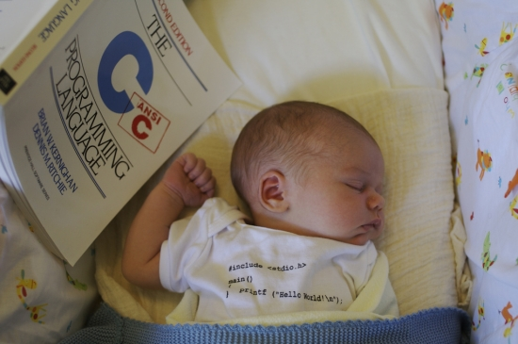
Günü gününe çalışmamın gerekliliği…
Ehliyet almadan önce herkes bana araba sürmeye başladığımda rüyalarımda hep araba süreceğimi söylerdi. Fakat ben o sıralarda rüyamda araba kullandığımı görmüyordum. Galiba onu fazla önemsemiyordum. C benim için ilk günden beri korkutucuydu. Ama korkmamın sebebi farkında olmamdı. Günü gününe çalışmamın gerekliliği ve benden istediği pek çok sorumluluk vardı. Korkum beni daha çok sevdirdi C'yi, tabii ki hatalarım oldu ve bazı zamanlarda yeterli çalışmayı gösteremedim. Ama ben en büyük dersi alıp C yi kendime bir ders olarak değil, kariyer hayatımın bir parçası olarak görmeye başladım. Ve yaklaşık 2 aydır her gece rüyamda sabaha kadar kod yazıyorum… ödevlerin çoğunu orda bitirip sabah koda döküyorum.
2017-2018 Güz Döneminde dersten AA ile geçen bir öğrencinin ödev3 geri bildirimi
END öğrencisi, Bil141 dersini aldıktan sonra Bilgisayar Müh.’de yan dal(ya da çift ana dal) yapmaya başladı.

Slide 87
2016-2017 yaz dönemine dair…
BİR ÖĞRENCİNİN GERİ BİLDİRİMİ
(%88,37 puan toplayarak dersten BA harf notu ile geçti.)
Geri bildirimde bulunmak istediğiniz diğer konular nelerdir?
  Dönem başında derslere düzenli geliyordum ve lab ödevleri/ödevleri yapıyordum. O zaman çok zevk aldığım bir dersti. Bu dönemim çok yoğun olduğu için ve diğer derslere çalışmak için sonlara doğru (konuların belki de en önemli olduğu zamanlar) gelmemeye ve ödevleri konu eksiklerimden dolayı yapamamaya başladım. O zaman da ödevler zor ve anlaşılmaz gelmeye başladı. Hatamı anladım ama geç oldu.

Slide 88
Etik ilkeler
Piazza’da “Odevlerdeki_Etik_Ilkelerimiz” dosyasında detaylıca değinildi.
Dönem başında derste değiniliyor
Ödev1B’de üzerinden kapsamlı şekilde geçiliyor.
Neden bu kadar çok vurgulandı?
  Öğrenciler, etik ilke ihlal etmek yerine kendilerini etik ilke ihlallerine iten durumla (konu eksikleri) yüzleşsin ve ihlal yerine çözüm (daha çok ve daha etkin çalışmak) üretsin istiyoruz. Böylece dersten kalanların oranı düşsün istiyoruz.
  Etik ilke ara ödevleri albümlerimiz ne yazık ki kabarık. Etik ilke ihlalleri dersin kalitesini artırmaya ayırdığımız vakitten çalan ve böylece dersin kalitesini etkileyebilen durumlardır.

Slide 89
Programlama niçin gerekli?
BÖLÜM BAŞKAN/ BAŞKAN YARDIMCILARIMIZIN GÖRÜŞLERİ

Slide 90
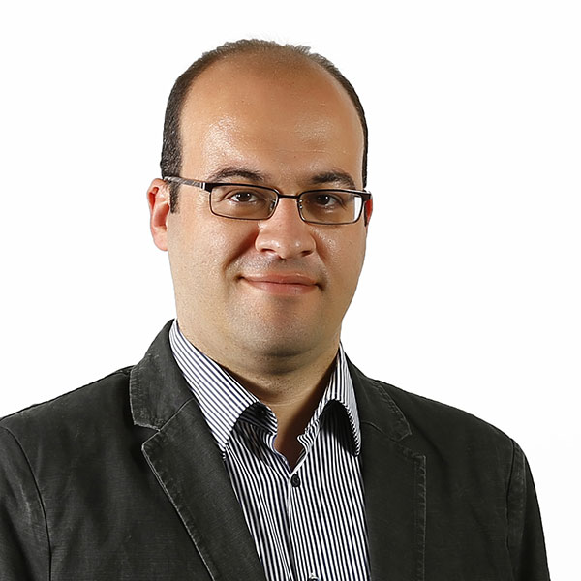
Dr. Tolga Girici
TOBB ETÜ Elektrik Elektronik Mühendisliği Bölüm Başkanı
Eskiden elektrik/elektronik mühendisleri sadece donanım ile ilgilenirdi ve geliştirilen donanımın güncellenmesi zor, hatta imkansızdı. Günümüzde ise geliştirilen donanımlar "programlanabilir" olmaktadır. Donanımın içindeki yazılım güncellenerek donanımın işlevleri geliştirilebilir, hatta yeni işlevler kazandırılabilir. Bu sistemlere "gömülü sistemler" diyoruz. Akıllı telefonlar, yazılım tabanlı radyolar, insansız hava araçlarının uçuş bilgisayarları, güdümlü füzeler, en gelişmiş gömülü sistemlere verilebilecek örneklerdir. 5G ve ötesi haberleşme sistemlerinin yazılım tabanlı olarak tasarlanması ve bu sayede sistemin dinamik, adaptif ve verimli olması amaçlanmaktadır. Bütün bu yeni gelişmeler bilgisayar programlama bilgisini öğrencilerimiz için olmazsa olmaz kılmaktadır.
Özellikle C/C++ programlama dillerinin elektrik/elektronik sektöründe yoğun olarak kullanıldığını görüyoruz. Bölümümüz müfredatında bu iki programlama dili de iyi bir şekilde öğretilmektedir. Mezunlarımızın yaklaşık %20'sinin de bilişim/yazılım sektöründe çalıştığı düşünüldüğünde öğrencilerimizin kazandığı programlama bilgisinin onlara yeni fırsatlar açtığı görülmektedir.
Tolga Girici Doç. Dr.
Bölüm Başkanı

Slide 91
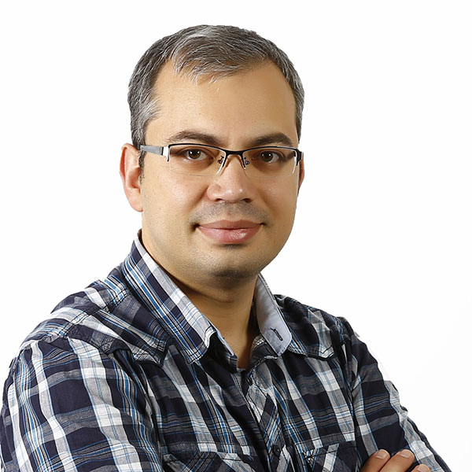
Dr. Salih Tekin
TOBB ETÜ Endüstri Mühendisliği Bölüm Başkan Yardımcısı
Endüstri Mühendisleri, üretim ve servis sistemlerinin daha verimli, düşük maliyetli ve daha az hatalı çalışmaları için çeşitli bilimsel yöntemler geliştirir ve uygularlar.
Bunu yaparken Matematik, Fizik ve Sosyal bilimlerdeki özel bilgi ve becerileri mühendislik, analiz ve tasarım ilke ve yöntemleriyle birleştirirler. Günümüzde sistemler o kadar kompleks bir hal almıştır ki, gerek sistemlerde oluşan problemlerin çözümünde, gerekse de sonuçta ortaya çıkarılacak karar destek sistemlerinin geliştirilmesinde, yüksek programlama ve kodlama yeteneği gerekmektedir.
Endüstri Mühendisliği öğrencilerimiz son sınıflarında aldığı Bitirme Projesi dersi kapsamında gördükleri gibi firmaların gerçek yaşam problemlerini çözmek için programlama kaçınılmaz bir araçtır. Dolayısıyla her Endüstri Mühendisinin aynı zamanda iyi bir programcı olması gerektiğini söyleyebiliriz.
Salih Tekin Yrd. Doç. Dr.
Bölüm Başkan Yardımcısı

Slide 92
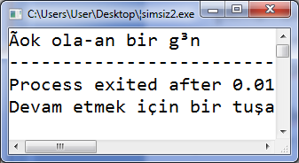
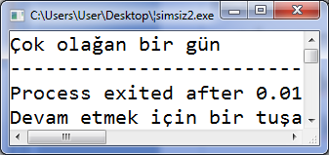
Türkçeye özgü karakterlerin ekrana düzgün yazdırılması
Normalde Türkçeye özgü ç, ğ, ü gibi karakterler ekranda düzgün çıkmamaktadır.
#include <locale.h>
Şeklinde locale kütüphanesini ekleyip main’in içinde
setlocale(LC_ALL,"Turkish");
Şeklinde bir komutla ayarlama yaparsanız,
Türkçe karakterleri de ekrana yazdırabilirsiniz.
ANCAK, bu durumda eğer kodunuz kullanıcıdan sayı istiyorsa, kullanıcı ondalık sayı girişlerini 5.2 yerine 5,2 gibi (Türkçedeki gibi) virgüllü şekilde yapmalıdır.
#include <stdio.h>
#include <locale.h>
int main()
{
setlocale(LC_ALL,"Turkish");
printf("Çok olağan bir gün");
return 0;
}

Slide 93
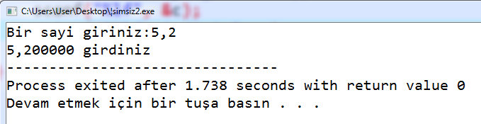
Türkçeye özgü karakterlerin ekrana düzgün yazdırılması
#include <locale.h>
kütüphanesini ekleyip main’in içinde
setlocale(LC_ALL,"Turkish");
şeklinde bir komutla ayarlama yaparsanız, ekrana Türkçe karakter yazdırabildiğiniz gibi ondalıklı sayı giriş yönteminizi de değiştiriyorsunuz.
Normalde ondalık sayı ayracı .(nokta) iken, Türkçedeki gibi ,(virgül) e dönüşüyor.
Sadece metin gösterimi değişimi için
setlocale(LC_CTYPE,"Turkish");
Zaten Türkçe ortamlı bir bilgisayarda iseniz, “Turkish” yerine “” yazmanız yeterlidir.
#include<stdio.h>
#include<locale.h>
int main(){
setlocale(LC_ALL,"Turkish");
double c;
printf("Bir sayi giriniz:");
scanf("%lf", &c);
printf("%lf girdiniz", c);
return 0;
}

Slide 94

ÖĞRENCİ GÖRÜŞLERİ
Dersi alan öğrencilerin paylaştığı deneyimler…

Slide 95
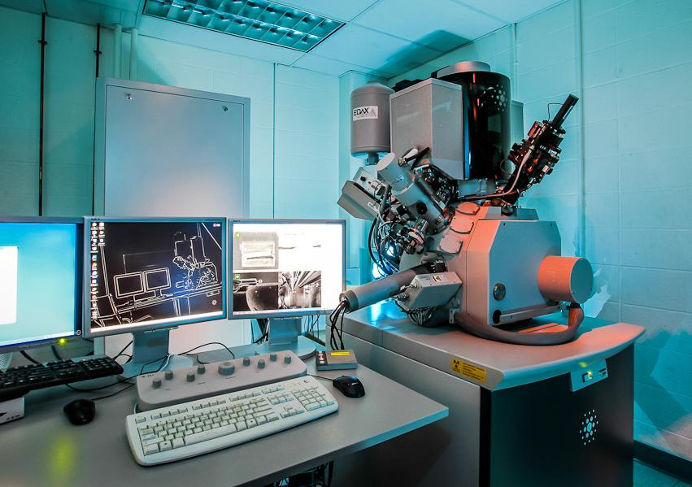
Yorumlar
C dersini ilk yılım ilk dönem aldım ve ne gereksiz bir ders deyip CC ile geçtim. ... Mathcad dersi aldım ve bölümümde programlama dersinin ne kadar önemli olduğunu gördüm. Şu an MBN 309 numaralı laboratuarda Linux tabanlı Suse işletim sisteminde Pmf ve Python 3 öğreniyorum.
Malzeme Bilimi ve Nanoteknoloji Bölümü 4. Sınıf Öğrencisi
(2016-2017 Yaz Dönemi)
Nanometre ölçekli malzeme
analizlerinde kullanılan
“Dual Beam FIB” cihazı

Slide 96
Bir özeleştiri (Ödev1A’dan – 2016-2017 Yaz Döneminden)
1) Oldu,dersi ilk alışım olmamakla beraber kendi hatalarımdan dolayı bir türlü dersi geçemedim.Bu dersi aldığı tüm dönemler boyunca bu dersi 4 kredilik bir görev olarak düşünüp,programlamayı öğrenmek yerine,sadece dersi ucundan da olsa geçmeye odaklandım.3 yıllık üniversite hayatımda kaldığım dersler arasında,kaldığım için belki de kendime çok fazla kızdığım tek ders olabilir.Bu hataya bir kez daha düşmemek için özveri ile çalışıp,programlamayı öğrenip,keyif almaya çalışacağım.
2) Bu dönem,bu ders için hem kendi adıma beklentilerim hem de ders adına beklentilerim var. Kendi adıma bu dersi iyi bir harf notuyla tamamlamak istiyorum.Ders adına beklentim ise en başından beri Oğuz Hoca'nın amacı olan, bu dersi öğrenirken programlama adı altında sadece ders olarak değil, düşünme kapasitemizi ve yeteneğimizi arttırmak. … Benim bu üç dönem boyunca en büyük hatam bu dersten böyle bir beklentimin olmamasıydı.

Slide 97


Bir öğrencinin Ödev1A’sından… (2016-2017 Yaz Dönemi)
Slaytlarda gösterdiğiniz birçok öğrenci gibi ben de sadece dersi ucundan da olsa geçme peşindeydim. Biraz da ön yargı yüzünden böyle oldu bence, çünkü ders hakkında en ufak bir bilgim yoktu. Bu kadar eğlenceli olabileceğini düşünmemiştim açıkcası. Analitik düşünme bir mühendis için çok önemli ve ben bu dersin bana bu konuda yardımcı olacağını düşünüyorum.
Dersi ilk aldığım zamanlar ödev ve yoklama almanın gereksiz olduğunu düşünüyordum. Çünkü "üniversitede yoklama mı olur ya, kaç yaşında insanlarız, ödev ne abi, derse ilgisi olan her türlü çalışır zaten"di mantığım. Ama artık neden bunu yaptığınızı anlıyorum. Gerçekten de derse gelmeden ve interaktif bir şekilde dersi dinleyip, anlayıp, pratik yapmadan öğrenilecek şey değil programlama. Yani belki dersi geçersin bir şekilde ama ne bir şey öğrenirsin ne de dersi geçmek sana bir şey katar. Bunu bu dönem gerçekten anladım.
Bol bol pratik yapın. Ödevleri erkenden ve detaylı yapın.

Slide 98
Yorumlar
Bölüm derslerimde Cplex ile optimizasyon yapma, Arena ile simülasyon oluşturma, Access'te veritabanı oluşturma gibi pek çok proje hazırladım. Hepsi de algoritma mantığı içermekteydi. Bu dersleri almış bir Endüstri Mühendisliği öğrencisi olarak [bu ders] ile bu mantığı daha iyi oturtmanın alanımda bana katkı sağlayacağının farkındayım.
Endüstri Mühendisliği Bölümü 4.sınıf öğrencisi

Slide 99
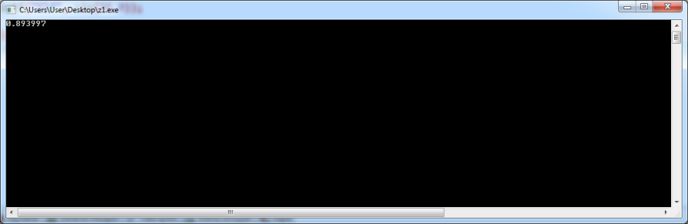
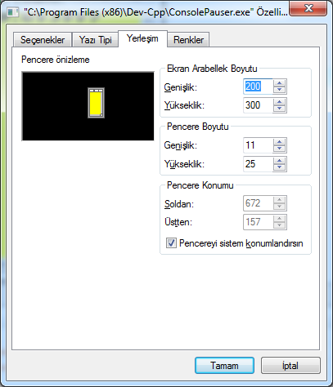
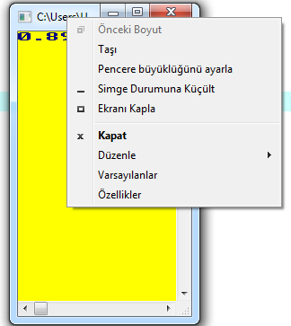
Bunu biliyor musunuz?
.exe dosyalarının genişliği, renkleri vs. .exe açıldıktan sonra sağ tık->özellikler menüsünden değiştirilir.

Slide 100
SINAVLARLA İLGİLİ OLMAYAN BİLGİLER
DEVCPP

Slide 101
Alternatif derleyiciler
Yazılımlar kadar kaliteli olmasa ve pek güvenilemese de
  İnternette “online c compiler” yazarak internet tarayıcınız üzerinden derleme işlemi yaptırabilirsiniz.
  Akıllı telefonlara ya da tabletlere uygun ücretsiz/ücretli C derleyicileri bulmak mümkündür.
Bu derste DevC++ referans derleyici sayılacaktır.

Slide 102

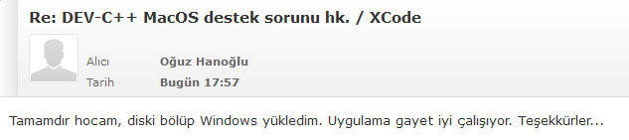
Dev Cpp ve Mac Hk.
DevCpp MacOS işletim sistemlerinde çalışmamaktadır.
  Çözüm: Ek olarak Windows işletim sistemi de yükleyin ve o şekilde kullanın.
Alternatif bir program önermiyoruz. Dersimizde DevCpp referans alınacaktır.
Nasıl yapılacağı konusunda fikir almak isterseniz benimle iletişime geçiniz.

Slide 103
Dev Cpp ve Mac Hk.
Bir öğrencimiz daha önce başka bir öğrenciye deneyimini şu şekilde aktarmıştı:
Öncelikle bilgisayarında bulunan (Her MacOS bilgisayarında bulunuyor) "BootCamp yardımcısı" uygulamasını açman lazım.
Dock ---> Launchpad ---> Diğer klasörü ---> BootCamp yardıcısı
Açtıktan sonra "sürdür" aşamasına tıkla ve eğer bilgisayarın taşınabilir ise güç kaynağına bağlamayı unutma. Sonraki pencerede diski bölmeni isteyecek. Ben 35GB yer sağladığımda sorun olmadan işlemi başlatmıştı. Fakat işlemi başlatmadan önce yapman gereken bir şey daha var. Üst tarafta Windows dosyasının "ISO" halinin yerini belirt diye sana soruyor. Bunu şu aşamaları yaparak indirebilirsin.
Üniversite aracılığı ile 1 yıllık ücretsiz Windows 10 hizmeti edinmek için bu linke ilerle; https://etu.onthehub.com/
Sonrasında ÜNİVERSİTE e-posta adresin ile kayıt ol. Windows 10 ürününü almadan önce gelecek link ile e-posta adresini onaylaman gerek. Sonrasında Windows 10'u sepete ekle ve ücretsiz bir şekilde satın al. Ürün kodun siparişlerim sekmesinde görünecek.
ISO dosyasını sağlamak için ise Microsoft'un bu sayfasına ilerle; buraya tıkla
Aşağıdan sürümü seçip indirmeye başla. İndirme tamamlandıktan sonra BootCamp, ISO dosyasının yerini otomatik olarak bulacak. Bulamazsa indirilenler kısmından yerini belirtip işleme devam et.
İşleme devam ettikten sonra Windows yardım yazılımı yüklenecek. Bu aşamada internet bağlantın koparsa işlemin devamında hata alabiliyorsun. Bunun için kesintisiz bir bağlantıdan emin ol.
Yardım yazılımından sonra gerekli bileşenler daha yüklenecek. Sonrasında bilgisayarın tekrar başlatılarak Windows yükleme ekranına ulaşabileceksin. O ekranda senden ürün kodunu soracak. Ürün kodunu bir kenara yazman faydalı olabilir.
Ek; Windows sürümünden MacOS sürümüne geçmek için Windows yüklemesi tamamlandıktan sonra Windows sürümüne de otomatik olarak BootCamp yüklenmesi yapılacak. Fakat MacOS sürümü olarak High Sierra kullanıyorsan o uygulama aracılığı ile sürüm değiştiremiyorsun, hata mesajı ile karşılaşabilirsin. Onun için ise bilgisayarını yeniden başlatırken açılış ekranında iken sol aşağı kısımda bulunan "alt" tuşuna basılı tutarak MacOS diskini seçebilirsin.

Slide 104
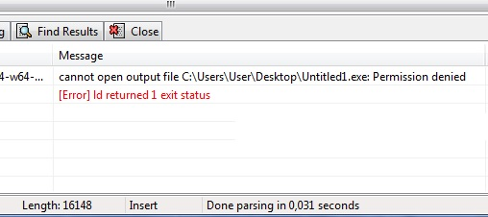
“…Permission denied” hatası
  Yazmış olduğunuz kodu çalıştırdığınızda kod sizden değer girişi beklerken, kodu tekrar derleyip çalıştırmayı deneyin.
  .exe arka planda açıksa ve sonlanmamışsa, bu durumda tipik bir hata olan “…Permission denied” hatasını alırsınız.

Slide 105
“…Permission denied” hatası
  Bu hatanın bir diğer nedeni ise kodu yanlışlıkla Program Files içerisine kaydetmenizdir.
  Bu durumda Windows Program Files içine .exe eklemenize izin vermediği için de hata alıyorsunuz.

Slide 106
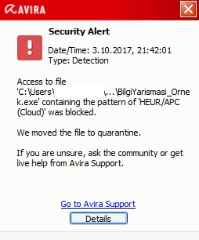

.exe’lerinin açılamamasının bir nedeni: antivirüs programları
Virüs riski taşıdığı için e-posta programları .exe dosyalarını sevmez. Böyle bir dosya e-posta ile gönderilecekse (hayranlarınıza programınızın çıktı şeklini göndermek istediğinizde vs.) sıkıştırarak .zip/.rar gibi uzantılarla göndermek denenebilir.
2017-2018 Güz döneminde bir öğrencinin e-postasından alıntı
Bu derste .exe dosyalarını bilgisayarınızda açabiliyor olmanız önemlidir. .exe dosyasını bilgisayarınızda çalıştıramıyorsanız bunun en tipik nedeni antivirüs programlarıdır. Antivirüs programı uyarı verirse “Riskli olsa da yine de çalıştır” gibi bir seçenek arayın ya da antivirüs programınızı (geçici olarak) kapatıp deneyin. Özellikle antivirüs programı kurmamışsanız bile Windows’un kendi antivirüs programı devreye giriyor olabilir.
Hocam merhaba,
Ben ödevi yapmak için bilgiyarıması exe yi incelemek istedim fakat bilgi yarışması exe yi çalıştıramıyorum antivirüs sürekli karantinaya alıyor çıkartıyorum tekrar alıyor.Kodu not şeklinde atsanız bende kendi dev c im de çalıştırsam sizin içinde uygun olur mu?

Slide 107
Dev-Cpp – Kaydederken doğru dosya uzantısı seçmek
Kaydederken neden cpp değil de c tercih edilmelidir?
  DevCpp’da yeni bir dosya açarken .cpp (c plus plus ) değil de .c uzantılı açmak çok önemlidir.
  Yoksa (kodumuzda varsa) C++’a ait kod parçaları da hatasızca derlenebilir ve biz kodumuzdaki bu fazlalıkları fark edemeyiz.
  Ya da sleep gibi cpp’da ek kütüphane gerektiren komutlar nedeniyle kodunuz hata içermemesine rağmen çalışmayabilir.

Slide 108
Dev Cpp – Uzantılar
DevCpp yükleyip ilk kodunuzu yazdınız mı?
Uzantılar:
  Kaydettiğimiz dosyanın uzantısı .c olarak gözüküyor mu?
  Gözükmüyorsa Windows klasör seçeneklerinden “uzantı göster” ayarını açabiliyorsunuz.
Bir metin belgesi oluşturup sadece uzantısını değiştirerek C kodu yazabilmek mümkündür.
Bir dosyanın hangi programla açılacağını Windows işletim sisteminde “Birlikte Aç” özelliği ile değiştirebilirsiniz.

Slide 109
Dev Cpp – Derleyici Ayarları
DevCpp yükleyip ilk kodunuzu yazdınız mı?
Derleyici ayarları
  Renklendirme seçimleri için açılan exe penceresinin üst satırına sağ tıklayıp Özellikleri seçiniz.
  DevCpp siz kod yazarken parantezlerinizi vs. tamamlamaya kalkar. Kapatmak için: Araçlar->Editör Ayarları->Kod Tamamlama->Symbol Completion

Slide 110
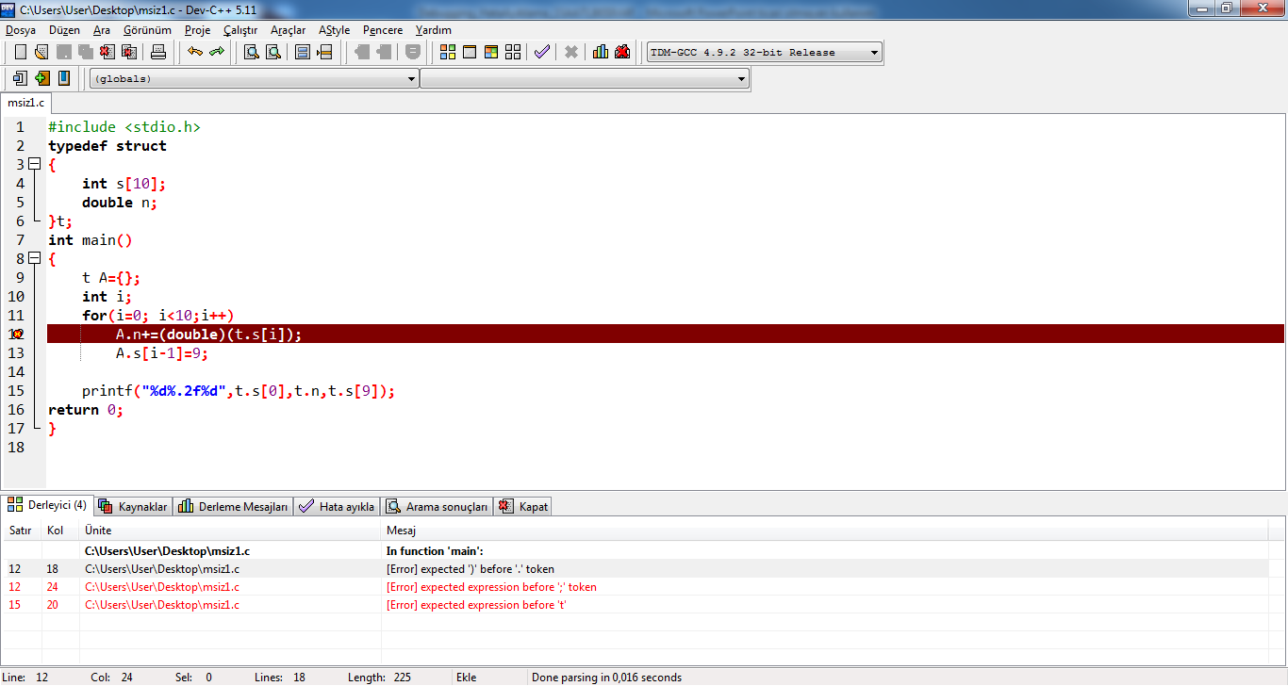
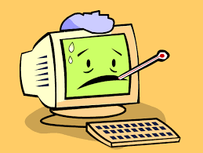
DevCpp’a kulak verin…
En kolay tespit edilen hatalar sözdizim hatası olarak DevCpp’ın açıkça ifade ettiği hatalardır.
DevCpp uyarılarını dikkatlice anlamaya çalışın. Hatta ilk başlarda, özellikle hata yapıp, “Bu hatanın uyarısı aşağıda nasıl oluyor?” diye inceleyin.

Slide 111

DevCpp Uyarıları Gösterme Ayarı
DevCpp’ın derleyici ayarlarına girerek detaylı uyarıları gösterme ayarlarını da açarsanız, kodlarınızdaki eksikler konusunda daha çok geri bildirim alırsınız.
“Hata”lardan farklı olarak “Uyarı”lar kodun derlenmesine engel olmazlar.

